Slide 1
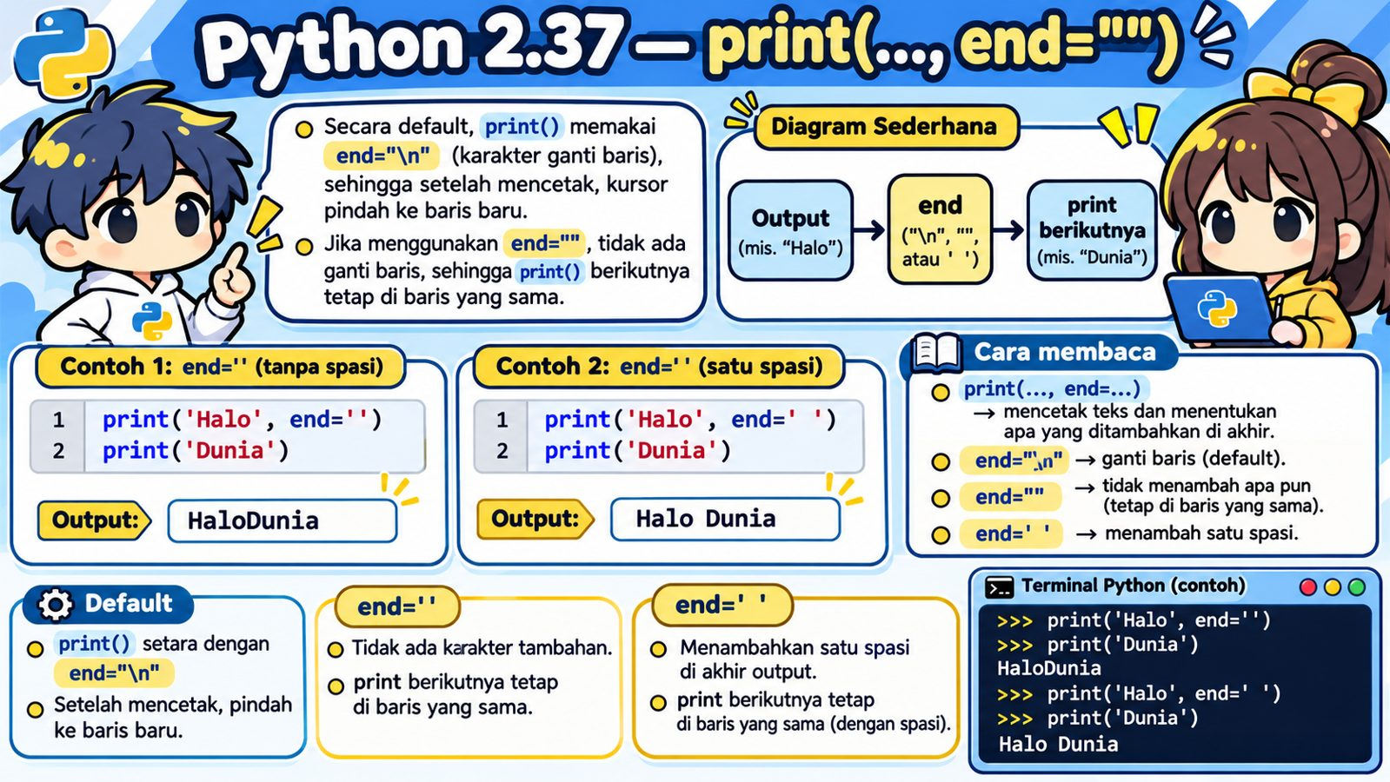
2.37 — print(..., end="")
Mengatur apa yang terjadi setelah print() menampilkan output
end="" = jangan tambahkan karakter apa pun setelah output

Slide 2
Apa itu Parameter end pada print()?
Parameter end menentukan apa yang dicetak SETELAH semua isi print() selesai ditampilkan.
Secara default, print() menambahkan karakter pindah baris.
Default:
print("Halo")
sebenarnya menggunakan:
print("Halo", end="\n")
Karena default end="\n", print() berikutnya mulai di baris baru.
end menentukan "penutup" setelah output print()

Slide 3
Default print() Memakai end="\n"
print("Halo")
print("Dunia")
Output:
Halo
Dunia
\n disebut newline.
Artinya setelah mencetak Halo, posisi output berpindah ke baris berikutnya sebelum print berikutnya berjalan.
Mental model: default print() selalu seperti menekan Enter setelah mencetak.
\n = pindah ke baris baru

Slide 4
Apa yang Terjadi dengan end=""?
print("Halo", end="")
print("Dunia")
Output:
HaloDunia
end="" berarti setelah mencetak "Halo", Python tidak menambahkan apa pun.
Karena itu print berikutnya langsung menempel.
Tidak ada newline, tidak ada spasi, tidak ada simbol tambahan.
end="" → output berikutnya langsung menempel

Slide 5
Step by Step: print("Halo", end="")
1. print() mencetak
"Halo"
2. Python melihat
end=""
3. Tidak menambahkan
apa pun
4. print berikutnya
lanjut di posisi sama
>>> print("Halo", end="")
>>> print("Dunia")
HaloDunia
end="" hanya mengubah apa yang dicetak setelah output

Slide 6
Bedakan end="" dan end=" "
end=""
print("Halo", end="")
print("Dunia")
Output: HaloDunia
end=" "
print("Halo", end=" ")
print("Dunia")
Output: Halo Dunia
String kosong = tidak ada apa pun | satu spasi = beri jarak satu karakter.
end="" dan end=" " berbeda

Slide 7
end Bisa Berisi Karakter Lain
print("A", end="-")
print("B")
A-B
print("A", end="...")
print("B")
A...B
print("A", end="!")
print("B")
A!B
end tidak harus kosong. end dapat diisi spasi, tanda minus, titik, simbol, atau teks lain.
end mengatur apa yang muncul setelah output

Slide 8
Menggunakan end="" di dalam while
x = 1
while x <= 5:
print(x, end="")
x = x + 1
# Output: 12345
Setiap print tidak pindah baris dan tidak memberi spasi.
Karena itu hasil dari setiap putaran menempel menjadi 12345.
Ini sering dipakai jika kita ingin mengontrol format output loop.
Dalam loop, end="" membuat hasil tiap iteration menempel

Slide 9
Loop dengan end=" " Lebih Mudah Dibaca
x = 1
while x <= 5:
print(x, end=" ")
x = x + 1
# Output: 1 2 3 4 5
Dengan end=" ", setelah setiap angka Python menambahkan satu spasi.
Semua angka tetap di satu baris, tetapi tidak menempel.
Untuk daftar sederhana dalam satu baris, end=" " sering lebih nyaman dilihat.
end=" " = tetap satu baris + beri jarak

Slide 10
Cara Mengakhiri Baris Setelah Loop
x = 1
while x <= 3:
print(x, end=" ")
x += 1
print()
print("Selesai")
print() tanpa argumen bisa dipakai untuk membuat baris baru setelah loop.
Hasil:
1 2 3
Selesai
Trik sederhana: setelah memakai end="" atau end=" ", gunakan print() untuk kembali ke baris baru.
print() kosong dapat dipakai sebagai newline

Slide 11
end= dan sep= Punya Tugas Berbeda
sep=
Mengatur pemisah DI ANTARA beberapa argumen.
print("A","B", sep="-")
→ A-B
end=
Mengatur apa yang muncul SETELAH semua argumen.
print("A", end="-")
print("B")
→ A-B
sep = di tengah | end = di belakang
Jangan tertukar antara sep dan end

Slide 12
Menggabungkan sep= dan end=
print("A", "B", "C", sep="-", end="!")
Output:
A-B-C!
Python terlebih dahulu menyisipkan sep di antara argumen.
Setelah semua selesai, Python menambahkan end di bagian akhir.
Urutannya: argumen → sep → argumen → ... → end
sep mengatur tengah, end mengatur akhir

Slide 13
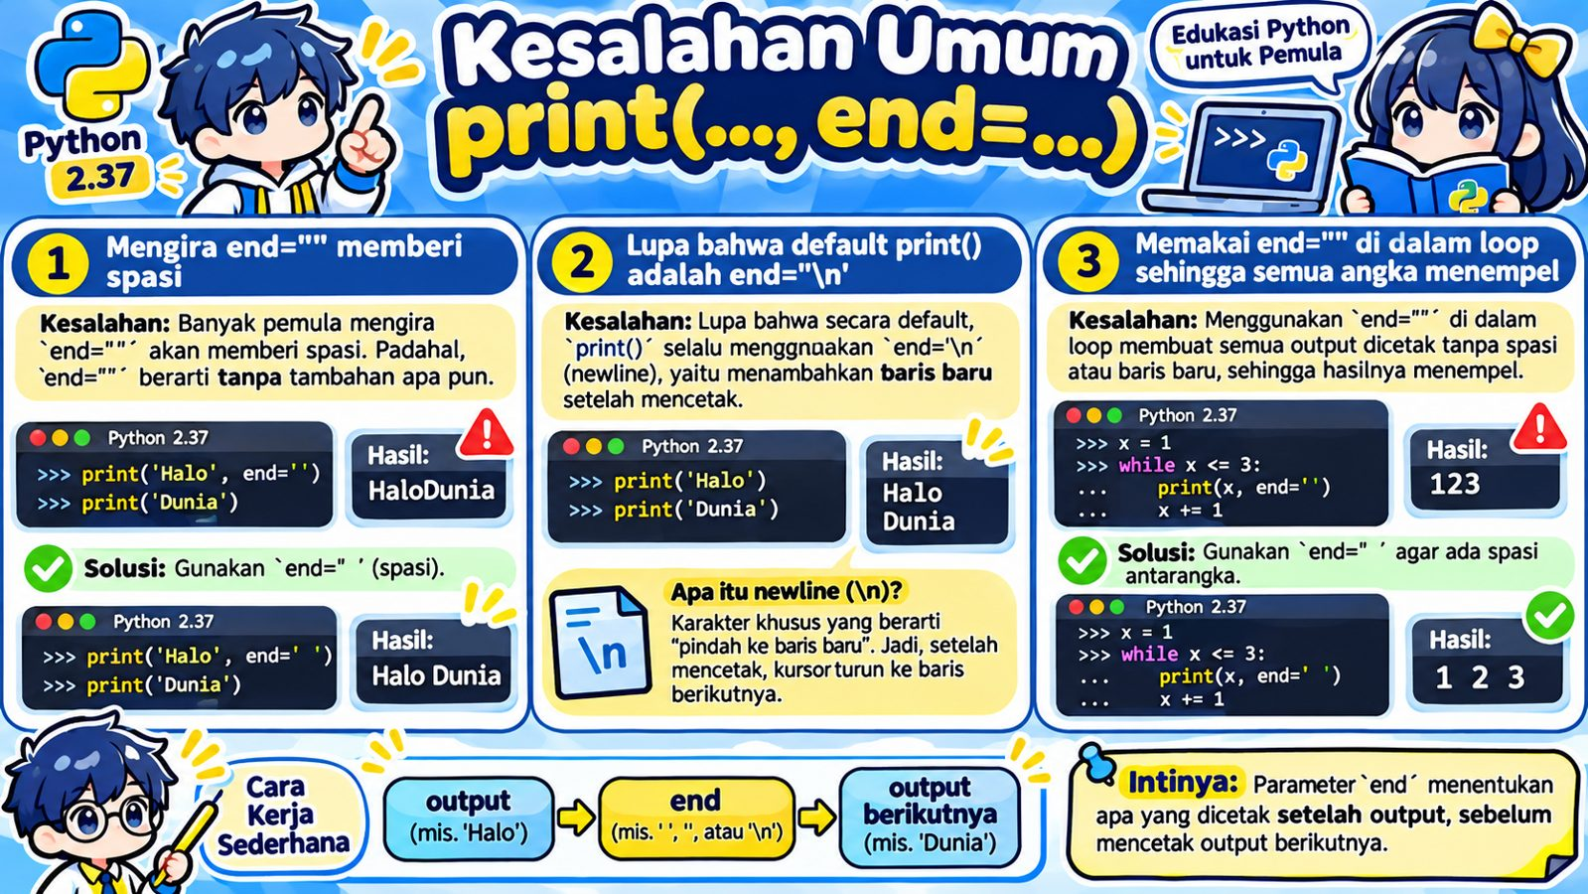
Kesalahan Umum print(..., end=...)
end="" bukan spasi; default print() adalah end="\n"

Slide 14
Latihan — Tebak Output
A.
print("A", end="")
print("B")
Output: AB
B.
print("A", end=" ")
print("B")
Output: A B
C.
print("A", end="-")
print("B")
Output: A-B
D.
print("A")
print("B")
Output: A lalu B di baris baru
E.
print(1,end="")
print(2,end="")
Output: 12
F.
print("X",end="!")
print("Y")
Output: X!Y
Lihat nilai end sebelum menebak posisi output berikutnya.
Pahami apa yang dicetak setelah output

Slide 15
Ringkasan 2.37 — print(..., end="")
Yang perlu diingat:
• Default print() memakai end="\n"
• end="" tidak menambahkan apa pun
• end=" " menambahkan satu spasi
• end bisa berisi karakter lain
• end sangat berguna di dalam loop
• print() kosong bisa membuat newline
• sep dan end memiliki fungsi berbeda
Contoh:
print("Halo", end="")
print("Dunia")
→ HaloDunia
print("Halo", end=" ")
print("Dunia")
→ Halo Dunia
Mental model: end menentukan "apa yang ditinggalkan" setelah print sebelum output berikutnya.
Selesai 2.37 — kontrol format output sudah semakin fleksibel

